Slide 1

NAMENSKA RABA PROSTORA
KOT OSNOVNO URBANISTIČNO ORODJE IN NJEGOVA UČINKOVITOST
Maja Šinigoj, LOCUS d.o.o. Ljubljana, 26.10.2023

Slide 2



Slide 3
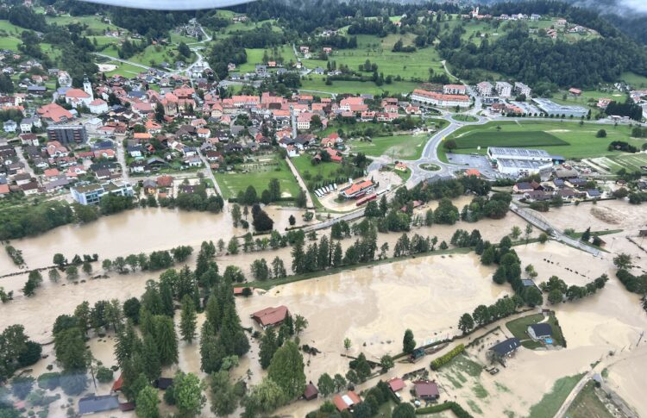
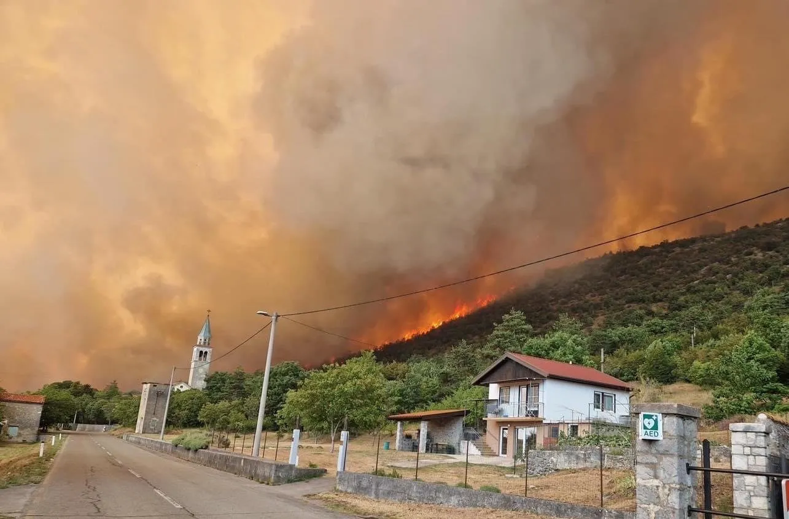
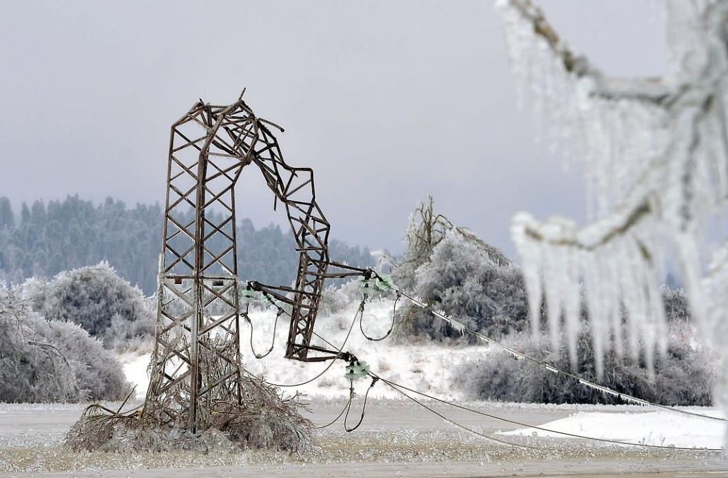
2023
2022
2014

Slide 4
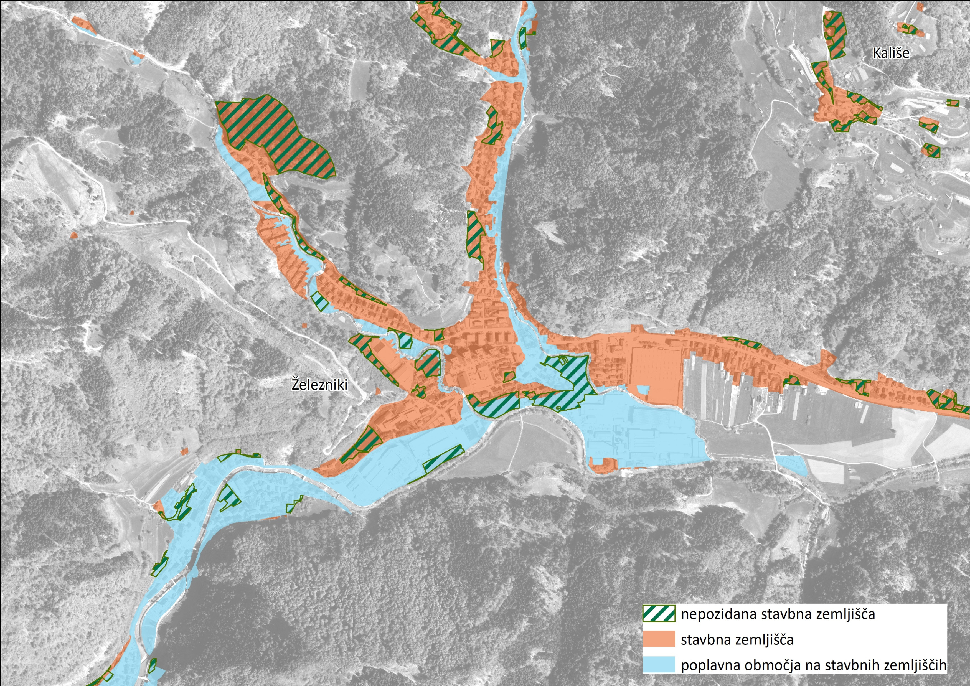
DANES
POPLAVNOST SLO | Površina (km²) | Pozidana (km²) | Nepozidana (km²) | Delež nepozidanih (%) | Delež od vseh SZ (%)
Poplavna območja na vseh SZ | 124,0 | 104,4 | 19,6 | 15,8 | 8,7
Poplavna območja na SZ, namenjenih gradnji stavb | 70,6 | 53,5 | 17,1 | 24,2 | 5,0
Poplavna območja na SZ, namenjenih bivanju | 43,2 | 33,4 | 9,8 | 22,6 | 3,0
Vsa SZ | 1418,2 | 1098,2 | 320,0 | 22,6 | /
Vir: Direkcija RS za vode, eVode, Zbirka podatkov ogroženih območij, Poplavna območja;
URL: http://www.evode.gov.si/index.php?id=119
Upoštevane poplave:
KRPN - območje razreda srednje poplavne nevarnosti
KRPN - območje razreda velike poplavne nevarnosti
OPKP, poplavni dogodki

Slide 5
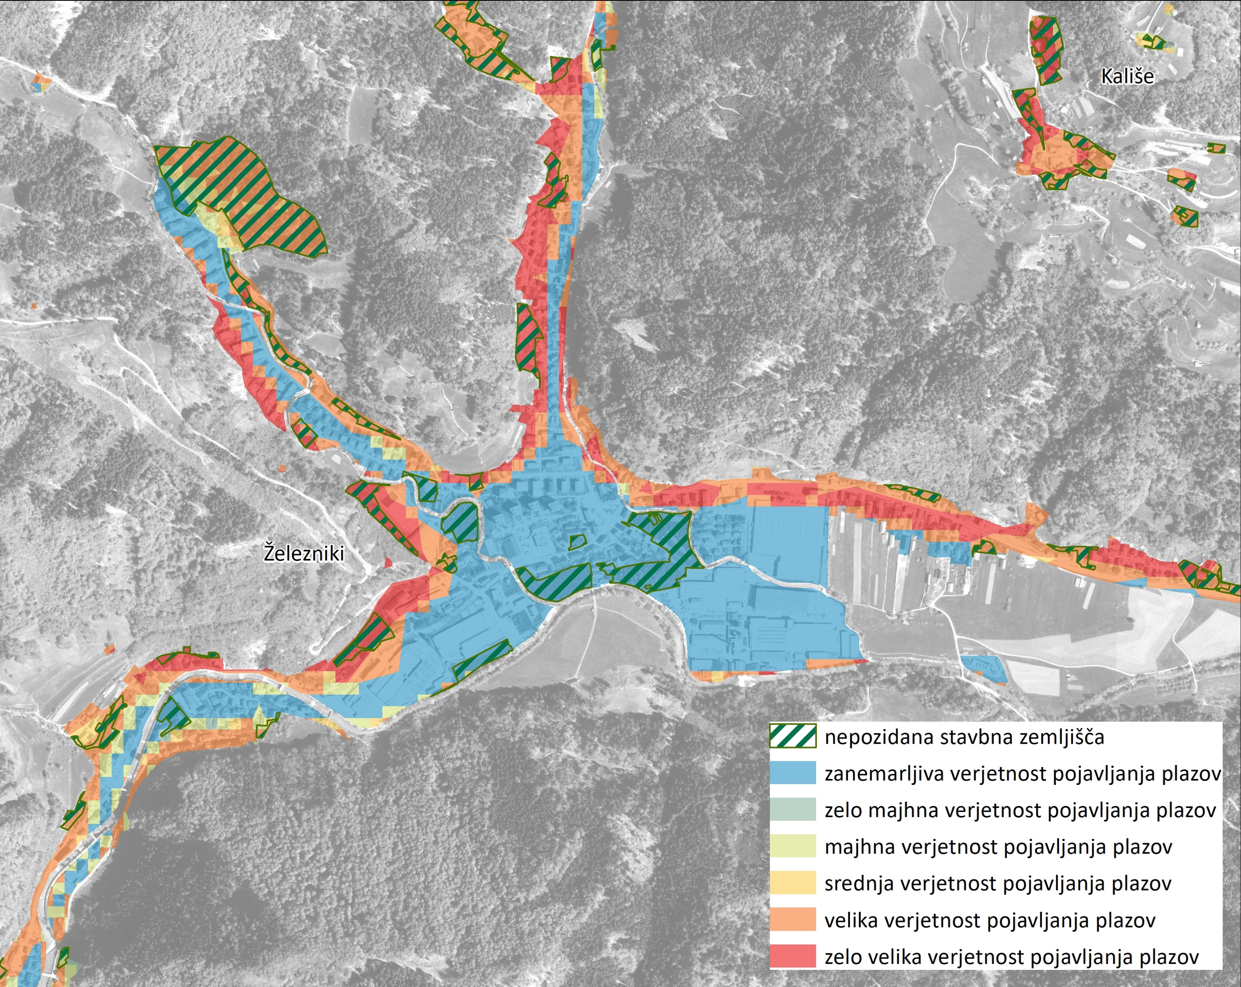
DANES
PLAZLJIVOST SLO | Površina plazljivih SZ za bivanje skupaj (km²) | Pozidano plazljivo SZ za bivanje (km²) | Nepozidano plazljivo SZ za bivanje (km²) | Delež nepozidanih plazljivih SZ za bivanje (%) | Delež plazljivih območij na SZ za bivanje (%) | Delež od vseh SZ za bivanje(%)
Zanemarljiva verjetnost pojavljanja plazov | 408,0 | 305,9 | 102,2 | 25,0 | 53,3 | 53,3
Zelo majhna verjetnost pojavljanja plazov | 32,0 | 20,6 | 11,4 | 35,6 | 4,2 | 4,2
Majhna verjetnost pojavljanja plazov | 68,3 | 43,0 | 25,3 | 37,0 | 8,9 | 8,9
Srednja verjetnost pojavljanja plazov | 55,0 | 35,0 | 20,0 | 36,3 | 7,2 | 7,2
Velika verjetnost pojavljanja plazov | 115,9 | 73,0 | 42,9 | 37,0 | 15,1 | 15,1
Zelo velika verjetnost pojavljanja plazov | 86,0 | 52,9 | 33,1 | 38,5 | 11,2 | 11,2
Skupaj | 765,2 | 530,4 | 234,8 | 30,7 | 100,0 | 100,0
Vir: Direkcija RS za vode, eVode, Zbirka podatkov ogroženih območij, Plazljiva območja;
URL: http://www.evode.gov.si/index.php?id=121
Za bivanje so vzete sledeče NRP: A, S, CU

Slide 6
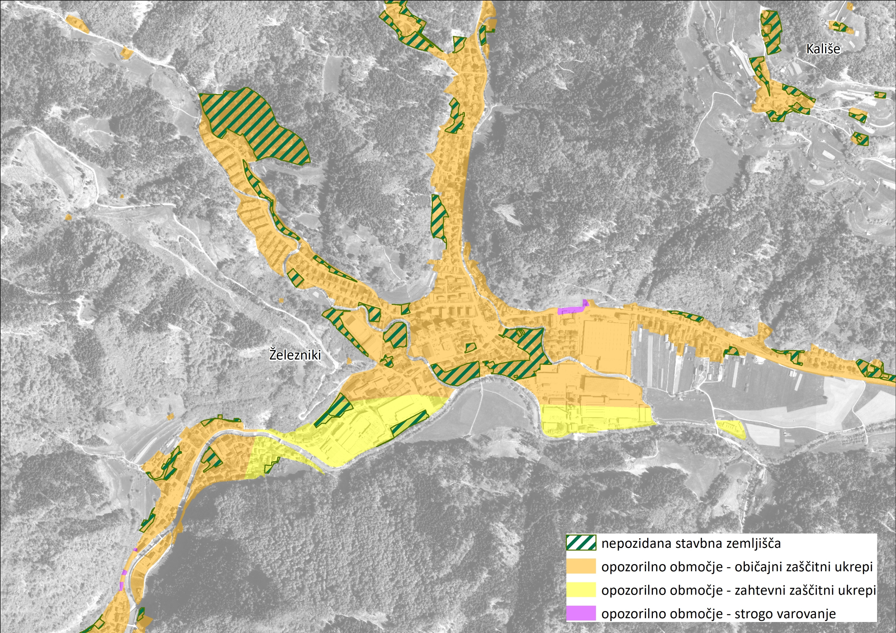
DANES
EROZIJA SLO | Površina erozijskih območij na Sz za bivanje skupaj (km²) | Pozidana erozijska območja na SZza bivanje (km²) | Nepozidano erozijska območja na SZ za bivanje (km²) | Delež nepozidanih erozijskih območij na SZ za bivanje (%) | Delež od vseh erozijskih območij na SZ za bivanje (%) | Delež od vseh SZ za bivanje (%)
opozorilno območje - običajni zaščitni ukrepi | 198,4 | 130,1 | 68,3 | 34,4 | 55,7 | 25,9
opozorilno območje - zahtevni zaščitni ukrepi | 152,4 | 100,7 | 51,7 | 33,9 | 1,4 | 19,9
opozorilno območje - strogo varovanje | 5,2 | 3,4 | 1,8 | 34,4 | 42,8 | 0,7
Skupaj | 355,9 | 234,2 | 121,8 | 34,2 | 100,0 | 46,5
Vir: Direkcija RS za vode, eVode, Zbirka podatkov ogroženih območij, Erozijska območja;
URL: http://www.evode.gov.si/index.php?id=120

Slide 7
DANES
Stavbna zemljišča v Sloveniji
Vseh SZ je 1418 km², od tega je 1098 km² pozidanih, 320 km² nepozidanih. Delež nepozidanih SZ je 22,6 %.
Vseh SZ, namenjenih bivanju, je 765 km², od tega je 530 km² pozidanih in 235 km² nepozidanih. Delež nepozidanih SZ, namenjenih bivanju, je 30,7 %.
Za alokacijo ali zmanjšanje stavbnih zemljišč obstajajo tudi številni drugi razlogi
sprememba načina bivanja
podnebne spremembe in večanje vplivov
spremembe lokacij delovnih mest
opuščanje nekaterih dejavnosti
cenovno nevzdržno komunalno opremljanje
nerešena lastniška razmerja

Slide 8
OSNOVNO ORODJE - NAČRTOVANJE NAMENSKE RABE
Cilji in strategije
Zemljiška politika
Sodelovanje zainteresiranih strani
Upoštevanje okoljske trajnosti
Urbano oblikovanje in estetika
Prometna infrastruktura
Prilagodljivost in zasnova za prihodnost
Učinkovita uporaba zemljišč
Zakonski in regulativni okvir
Trajnostni razvoj
….
ZA KAKŠEN NAMEN, KJE in KOLIKO

Slide 9
REALNOST NAČRTOVANJA NRP
Prvotna razmestitev stavbnih zemljišč izhaja iz 1984
Sprememba družbenega sistema, sprememba lastništva zemljišč
Stavbna zemljišča so se v letih do danes pretežno širila, le v redkih izjemah se je njihov obseg mestoma zožal, izvajanje prerazprejanja je odvisno od zasebnega interesa. Obseg SZ je zadosten, nahaja se na nestreznih lokacijah.
Prerazporejanje SZ je postalo dolgo, drago, riskantno. Tudi kadar imajo lokalne skupnosti jasno artikuliran javni interes, se tega ne lotevajo.
Razlog za vedno večjo pasivnost pri izboljšavah razmestitve SZ
  v sektorskih principih in neuskljenosti NUP
  visoke cene stavbnih zemljišč, naložba zasebnega lastnika brez obremenitve
  v odločbah ustavnega sodišča. To zahteva visoke standarde strokovnega utemljevanja in tehtanje med zasebnim interesi v primerjavi z javnim
Nezaupanje v lastni mehanizem načrtovanja NRP se kaže tudi s strani države, ki skozi sprejemanje resorskih zakonodaj rešuje načrtovanje lastnih interesov parcialno (kmetijstvo, energetika). Za to uporabljajo mehanizem prevlade enega javnega interesa nad drugim.

Slide 11
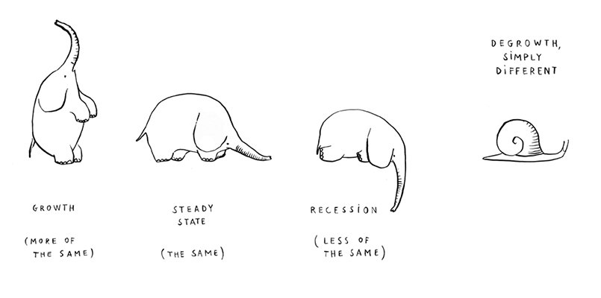
JUTRI
Rast obsega stavbnih zemljišč
Rast obsega kmetijskih zemljišč
…
Aktivacija obstoječih rezerv SZ
Rast intenzitete izrabe drugih zemljišč
Opuščena, neurejena SZ
Degradirana območja drugih zemljišč
Copyright: Bàrbara Castro Urío

Slide 12
JUTRI
SPREMEMBA NAČINA ŽIVLJENJA
ALI
PREPROSTO NEKAJ DRUGEGA
Rast obsega stavbnih zemljišč
Rast obsega kmetijskih zemljišč
Aktivacija obstoječih rezerv SZ
Rast intenzitete izrabe drugih zemljišč
Opuščena SZ
Degradirana območja drugih zemljišč
Copyright: Bàrbara Castro Urío

Slide 13
JUTRI
Politika ničelne rasti stavbnih zemljišč
Politika proti deforestaciji Uredbo EU o proizvodih, ki ne povzročajo krčenja gozdov (EUDR)
Evropa post-rasti ključnega pomena za preživetje in razcvet

